Slide 1

Casos de Prueba

Slide 2
Objetivos

Slide 3
Objetivos
Aprender sobre
Casos de pruebas
Datos de pruebas
Ambiente de pruebas
Estrategias de pruebas funcionales
Diseñar
Casos de pruebas

Slide 4
Casos de Prueba

Slide 5
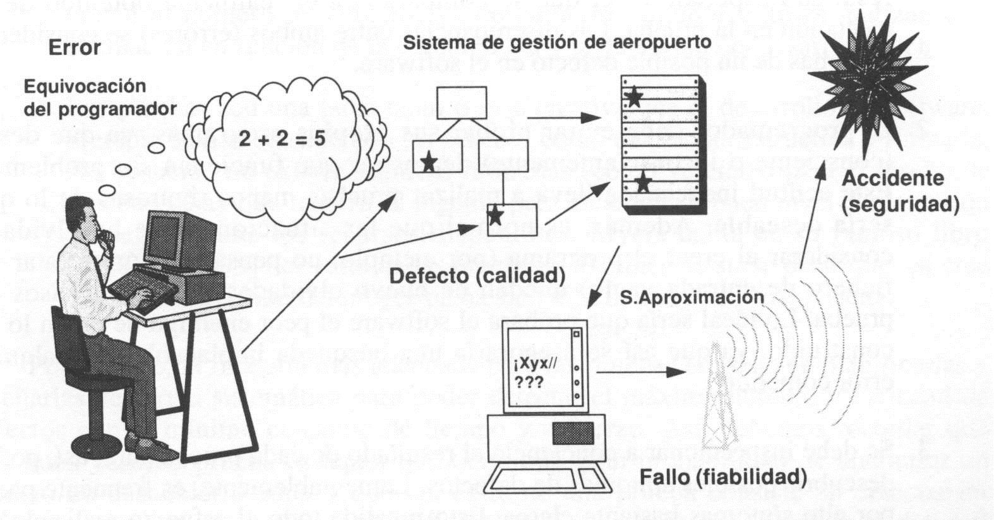
Caso de prueba
Es un conjunto de condiciones que se utilizan para determinar si una aplicación, un sistema software o una característica de éstos es parcial o completamente satisfactoria.

Slide 6
Casos de Prueba y Datos de Prueba
Caso de prueba:
Descripción de lo que se va a probar.
Es un proceso creativo.
Datos de prueba:
Conjunto de datos necesario para ejecutar un caso de prueba.
Se detectan, no se crean.

Slide 7
Casos de Pruebas Estándar
Son casos generales que abarcan características que deben cumplir todos los SW como por ejemplo:
Despliegue correcto de imágenes
Botones acorde con su funcionalidad
Revisión de ortografía
Formato de datos
Revisión de cantidad de caracteres que acepta un campo
Redacción
Campos en blanco, etc.

Slide 8
Casos de prueba
ID del caso | Se debe establecer un identificador para cada prueba. Por tanto, no pueden repetirse.
Descripción | De la prueba a realizar
 | Debe ser clara, breve, simple.
 | Se debe estructurar la descripción de manera que resulte claro qué se desea probar (y en lo posible en qué contexto se debe producir).
 | Debe ser un buen resumen de la prueba a realizar.
 | No debería ser necesario mucho detalle para entenderlo a alto nivel.
 | No debe repetirse
Datos | Se debe especificar los datos que permiten ejecutar la prueba.
 | No todas las pruebas tienen datos asociados.
Resultado esperado | Es la consecuencia esperada de la ejecución del caso.
 | Es el efecto esperado de la ejecución del caso.
 | Cualquier discrepancia entre el resultado obtenido y el esperado debe ser reportado como un defecto.
 | El defecto se debe especificar con el mayor detalle posible.
 | Seguir probando ya que estas diferencias pueden generar uno o más errores.
Resultado Obtenido | Es el resultado que se obtiene después de ejecutar las pruebas, este puede ser exitoso, sin error, o defectuoso, con algún problema.

Slide 9
Generales
La definición de casos es un proceso creativo. ¡Se debe pensar y analizar para definir!
Se debe identificar que estrategias y técnicas de pruebas se van a aplicar a cada caso.
Un caso de prueba debe tener toda la información necesaria para poder ejecutar una prueba.

Slide 10
Generales
En un módulo/pantalla, nunca debe faltar un caso de prueba para la revisión de gramática y ortografía.
Si es necesario, indicar un lote de datos con los que se deba realizar la prueba.
¡Los casos de prueba deben mantener actualizados!
Los casos de prueba deben tener una correcta gramática y ortografía.

Slide 11
Ejemplo
Casos de prueba y Caso de uso

Slide 12
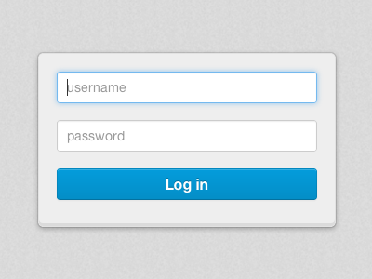
CASO de USO “Entrada Sistema”
¿Para qué crees que necesito conocer los caso de uso?
Nro | CU01
Nombre | Entrada sistema
Descripción | Este caso de uso permite a los usuarios validar su identidad ante el sistema, muestra en pantalla un cuadro de dialogo donde se digita el username de usuario y pasword para poder ingresar a la aplicación.
Actor | Usuario
Notes:
Compartir, 2min.

Slide 13
CASO de PRUEBA CP1 CASO de USO “Entrada Sistema”
ID: CP1
Descripción:
Comprobar que el sistema verifica Usuario y Password incorrecta
Datos de prueba: usuario “hacker” password “hacker”
Resultado esperado:
No deja entrar a un usuario existente con un password equivocado.
Debe desplegar un mensaje de error.
¿Qué otras pruebas se pueden hacer para verificar un usuario y password Incorrecto?
Notes:
Compartir, 2min.

Slide 14
CASO de PRUEBA CP2 CASO de USO “Entrada Sistema”
ID: CP2
Descripción:
Comprobar Usuario y Password correcta
Datos de prueba:
Resultado esperado:
Deja entrar a un usuario existente al sistema.
Direcciona al módulo correspondiente según usuario ingresado
¿Qué le falta a este caso de prueba?
¿De dónde se obtiene esta información?
Notes:
Compartir, 2min.

Slide 15
Estrategia de Pruebas

Slide 16
Estrategias de pruebas
Son procedimientos a seguir para ejecutar pruebas.
Existen diversas estrategias para pruebas funcionales, no funcionales y estructurales.
Las estrategias de pruebas permiten tomar decisiones al diseñar casos de prueba.
Son complementarias, es común utilizar diferentes estrategias de pruebas en un mismo plan de pruebas.
Notes:
Una técnica es un procedimiento que tiene como objetivo obtener un resultado determinado.

Slide 17
Estrategias de pruebas funcionales
1. Transición de estados:
2. Tablas de decisión:
3. Aleatorio:
4. Combinacional:
5. Comportamiento:
Limite: hace énfasis en probar los limites de una participación de datos semejantes(datos mínimos y máximos).
6. Oráculos:
Prueba los cambios de estados en una aplicación.
Prueba y modela escenarios complejos.
Probar aleatoriamente, datos basura
Tomar combinaciones mas relevantes de una prueba
Participación equivalente: Al existir varios datos semejantes para realizar una prueba, se decide tomar uno en representación de este conjunto de datos.
Comparar una función verdadera y se toma como referencia para hacer pruebas. Ej: dos aplicaciones similares, tomar la que esta funcionando correctamente y compararla con la otra.

Slide 18
Trazabilidad

Slide 19
Trazabilidad
Es la habilidad de dejar una huella o rastro de los procesos por los que ha pasado el requerimientos hasta convertirse en un producto.
Permite
Contar con la información completa de todas las etapas del ciclo de vida del software.
Verificar y medir el cumplimiento de los requerimientos en cada etapa.

Slide 20
Trazabilidad
Necesidad y requerimientos
Requerimientos y casos de uso
casos de uso y componente de SW
Caso de uso y Software final
Casos de uso y casos de prueba
Casos de uso y diseño interfaz
Casos de uso y diseño arquitectura
En cada etapa del desarrollo de Software los requerimientos se van depurando y transformando en:
Funcionalidad
Casos de uso
Diseños de interfaz
Diseño de arquitectura
Componentes de SW
Casos de prueba
Software

Slide 21

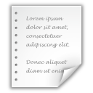




Trazabilidad en los casos de prueba
Los casos de prueba contienen todos las funcionalidades
Todos los defectos detectados están en el reporte de defectos
Se mantienen las mismas abreviaciones.
Todos los componentes del software fueron probados
Los documentos no se contradicen.
Notes:
Durante el proceso de prueba la trazabilidad permite verificar que:
Los casos de prueba contengan todas las funcionalidades, los requerimientos o casos de uso definidos para el proyecto.
Los términos, siglas, acrónimos o abreviaciones significa la misma cosa en todos los documentos.
Los documentos de casos de prueba, planilla de defectos, planificación, cierre de proceso, no se contradicen.
Todos los componentes del software están contenidos en los casos de prueba y fueron verificados.
Todos los defectos detectados están contenidos y registrados en el reporte de defectos

Slide 22
Matriz de Trazabilidad
Es una herramienta que permite comparar dos elementos.
En este ejemplo se hace un paralelo entre:
Casos de prueba, columnas
Funcionalidades del SW, filas
Las X muestran el cruce entre ambas.
Esto permite verificar si los casos de prueba contienen todas las funcionalidades definidas en el proyecto.
Funcionalidad / Casos de Prueba | CP1: ingreso al mantenedor. | CP2: registrar usuario en base de dato. | CP3: No ingresar usuario duplicado a BDD. | CP4: Eliminar usuario en base de dato. | CP5: Preguntar antes de eliminar usuario de BDD. | CP6: Buscar usuario creado. | CP7: Actualizar datos de usuario en BDD. | CP8: Verificar Rut.
Mantenedor | x
Crear usuario |  | x | x |  |  |  |  | x
Eliminar usuario |  |  |  | x | x | x
Modificar usuario |  |  |  |  |  | x | x | x
Ver usuario |  |  |  |  |  | x

Slide 23
Reflexión

Slide 24
Reflexión
Recuerda que los casos de prueba son una guía para ejecutar las pruebas del software.
Se pueden diseñar casos para pruebas funcionales, no funcionales y de estructura de código, esto va a depender del objetivo de la prueba.
Se debe verificar si los casos de prueba diseñados contienen todas las funcionalidades del SW.

